Slide 1




TRƯỜNG TIỂU HỌC TOÀN THẮNG -TIÊN THẮNG
CHÀO MỪNG QUÝ THẦY CÔ
VỀ DỰ GIỜ THĂM LỚP
Môn Toán lớp 3
BÀI 5: BẢNG NHÂN 3, BẢNG CHIA 3 (T1)
Giáo viên: Nguyễn Thị Xiêm
Lớp: 3C5

Slide 2






KHỞI ĐỘNG

Slide 3
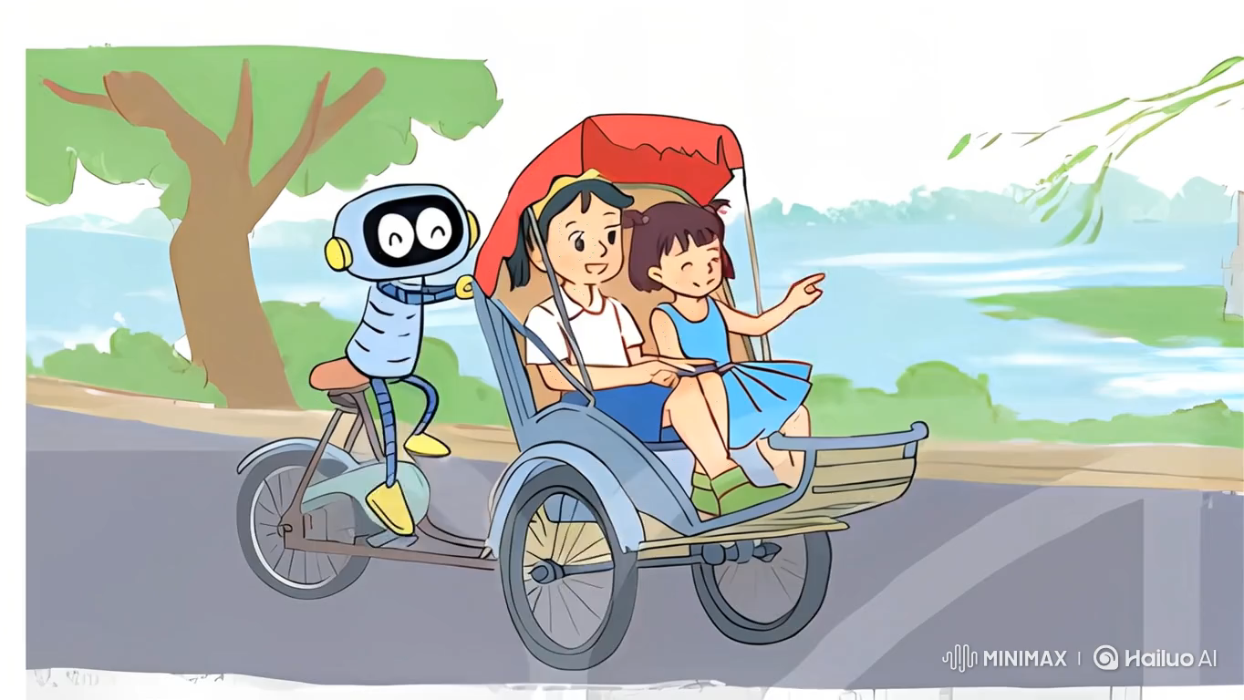

Slide 4
Hoàn thành bảng nhân 3
3 x 1 = 3
3 x 2 = 6
3 x 3 = ?
3 x 4 =
3 x 5 =
3 x 6 = ?
3 x 7 = ?
3 x 8= ?
3 x 9 = ?
3 x 10 =30

Slide 5
Bảng nhân 3
3 x 1 =
3 x 2 =
3 x 3 =
3 x 4 =
3 x 5 =
18
3
3 x 6 =
3 x 7 =
3 x 8 =
3 x 9 =
3 x 10 =
6
21
9
24
12
27
15
30

Slide 6
3 x 1 = 3
3 x 2 = 6
3 x 3 = 9
3 x 4 = 12
3 x 5 = 15
3 x 6 = 18
3 x 7 = 21
3 x 8 = 24
3 x 9 = 27
3 x 10= 30
- Thừa số thứ nhất đều là 3.
- Thừa số thứ 2 tăng thêm 1 đơn vị từ 1 đến 10
- Tích tăng thêm 3 đơn vị từ 3 đến 30

Slide 7

Hoạt động
1
Số?
Thừa số | 3 | 3 | 3 | 3 | 3 | 3
Thừa số | 2 | 3 | 5 | 7 | 9 | 10
Tích | 6 | ? | ? | ? | ? | ?

Slide 8
2
Nêu các số còn thiếu:
a)
3
6
9
?
?
18
?
24
?
30
b)
30
27
24
?
?
15
?
9
?
3

Slide 9
3
Mỗi bàn cờ vua có 3 người. Hỏi 6 bàn đấu cờ vua như vậy có bao nhiêu người?

